Slide 1
MBLP131
İşletim Sistemleri
Temelleri
Hafta 1 · Genel Bakış ve Bilişimin Tarihi
Bilgisayar nedir? İşletim sistemi nedir? Ve bugüne nasıl geldik?
Elektronik Haberleşme Teknolojisi Programı · Meslek Yüksekokulu

Slide 2

HAFTA 1
Hoş Geldiniz
ÖĞRETİM ÜYESİ
DERS KANALINA KATILIN
Dr. Öğr. Üyesi Hasan Oğuz
Dönem boyunca duyurular, soru-cevap ve laboratuvar desteği.
Elektronik Haberleşme Teknolojisi Program Başkanı
Görüşme saatleri: Ofise uğrayın ya da ofiste olduğumdan emin olmak için önce Telegram’dan yazın.
[ders grubu bağlantısı]
Telegram ile tarayın ya da slaytların PDF sürümündeki bağlantıya dokunun.
MBLP131 — İşletim Sistemleri Temelleri
Hafta 1 · 2

Slide 3
HAFTA 1
Bugünün Gündemi
1
Bilgisayar aslında nedir?
2
İşletim sistemi nedir? (ilk, basit bir tanım)
3
Neden gereklidir? — amacı
4
Geniş bir tarihçe — delikli kartlardan buluta
5
Bu tarih neden önemli?
Gelecek hafta: biçimsel tanımlar, işletim sisteminin hedefleri ve işletim sistemlerinin yapısı.
MBLP131 — İşletim Sistemleri Temelleri
Hafta 1 · 3

Slide 4
GENEL BAKIŞ
Bilgisayar Aslında Nedir?
Ekranı, klavyeyi, uygulamaları bir kenara bırakın — özünde bilgisayar, komutları izleyen bir makinedir.
Girdi
İşlem
Çıktı
Sayılar, metin, bir tuşa basma, bir sensör ölçümü
Bir komut dizisi — yani bir program — girdi üzerinde çalışır
Bir sonuç: ekranda bir metin, kaydedilen bir dosya, dönen bir motor
Karşılaşacağınız her bilgisayar — telefon, dizüstü bilgisayar, bir dronun uçuş kontrolcüsü — saniyede milyarlarca kez tekrarlanan bu aynı döngüdür.
MBLP131 — İşletim Sistemleri Temelleri
Hafta 1 · 4

Slide 5
GENEL BAKIŞ
İşletim Sistemi Nedir?
İLK TANIM (GELECEK HAFTA NETLEŞTİRECEĞİZ)
İşletim sistemi, bilgisayarı açtığınızda ilk çalışan ve diğer her şeyi yöneten programdır — böylece diğer programlar çalışabilir.
İlk o başlar
Diğer her şeyi yönetir
Zor kısımları gizler
Bilgisayarı açtığınızda çalışan ilk programdır.
Diğer programlar — tarayıcınız, bir oyun, bir metin düzenleyici — onun yardımıyla çalışır.
Bir dosyayı kaydetmek için diskin ya da belleğin nasıl çalıştığını bilmeniz gerekmez.
MBLP131 — İşletim Sistemleri Temelleri
Hafta 1 · 5

Slide 6
GENEL BAKIŞ
İşletim Sistemine Neden İhtiyaç Duyarız? — Amacı
İşletim sistemi olmadan
İşletim sistemiyle
Bilgisayarı aynı anda yalnızca bir program kullanabilirdi.
O program donanımla — disk, ekran, klavye — doğrudan konuşmak zorunda kalırdı; bunu doğru yapmak zor, bozmak ise kolaydır.
Birazdan göreceğimiz gibi, ilk bilgisayarlar kabaca böyle çalışıyordu.
Birçok program aynı donanımı güvenle paylaşabilir.
Bir programı kullanmak için diski ya da belleği anlamanız gerekmez — bunu işletim sistemi halleder.
Birden çok kişi ya da birden çok program aynı makineyi aynı anda kullanabilir.
MBLP131 — İşletim Sistemleri Temelleri
Hafta 1 · 6

Slide 7
TARİHÇE
Bugüne Nasıl Geldik?
Hiç yazılımı olmayan bir makineden cebinizdeki işletim sistemine.
MBLP131 — İşletim Sistemleri Temelleri
Hafta 1 · 7

Slide 8
0. KUŞAK · 1940 ÖNCESİ
Bilgisayarlardan Önce Hesap Makineleri Vardı
1837 — Charles Babbage, Analitik Makine’yi tasarlar: bir işlemcisi (“değirmen”), belleği (“depo”) ve komut verme yolu olan mekanik, genel amaçlı bir bilgisayar (kendi yaşamı boyunca hiçbir zaman tam olarak inşa edilemedi).
1843 — Ada Lovelace, Analitik Makine’nin sayıları hesaplamak için bir komut dizisini nasıl çalıştırabileceğini anlatan notlar yazar — bugün yayımlanmış ilk bilgisayar programı olarak kabul edilir.
1890 — Herman Hollerith, ABD nüfus sayımını işlemek için delikli kartlı bir tablolama makinesi yapar; yıllar süren elle sayımı aylara indirir. Şirketi daha sonra IBM’in parçası olur.
1936–41 — Konrad Zuse, Almanya’da Z1–Z3 makinelerini yapar; bunlar ilk programlanabilir, elektromekanik hesap makineleri arasındadır.
MBLP131 — İşletim Sistemleri Temelleri
Hafta 1 · 8

Slide 9
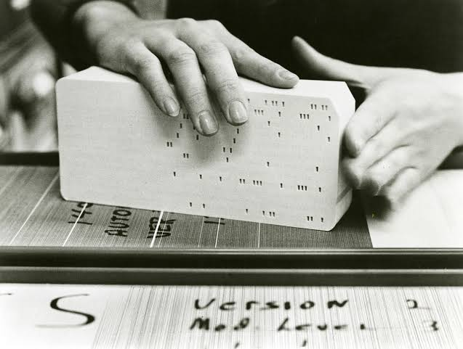
0. KUŞAK · İLK GİRİŞ AYGITI
Delikli Kartlar — Veriyi Deliklerden Okumak
GERÇEKTE NASIL ÇALIŞIYORDU?
Delikli kart, sert bir kâğıt karttır; belirli bir satır ve sütundaki küçük dikdörtgen deliğin varlığı ya da yokluğu tek bir karakteri veya rakamı kodlar.
Hollerith’in 1890 nüfus sayımı makinesi delikleri mekanik olarak okuyordu: yaylı iğneler her delikten geçerek bir elektrik devresini tamamlıyordu.
1950’ler–60’larda delikli kartlar hem veriyi hem de program komutlarını taşıyordu — her kod satırı için bir kart tamamen olağandı.
Yere düşüp sırası karışmış bir kart destesi, 1960’ların bir programcısı için gerçek bir felaketti — sonraki, daha kullanıcı dostu arayüzlerin ortaya çıkış nedenlerinden biri de buydu.
Kart delme/doğrulama makinesinde okunan bir delikli kart.
MBLP131 — İşletim Sistemleri Temelleri
Hafta 1 · 9

Slide 10
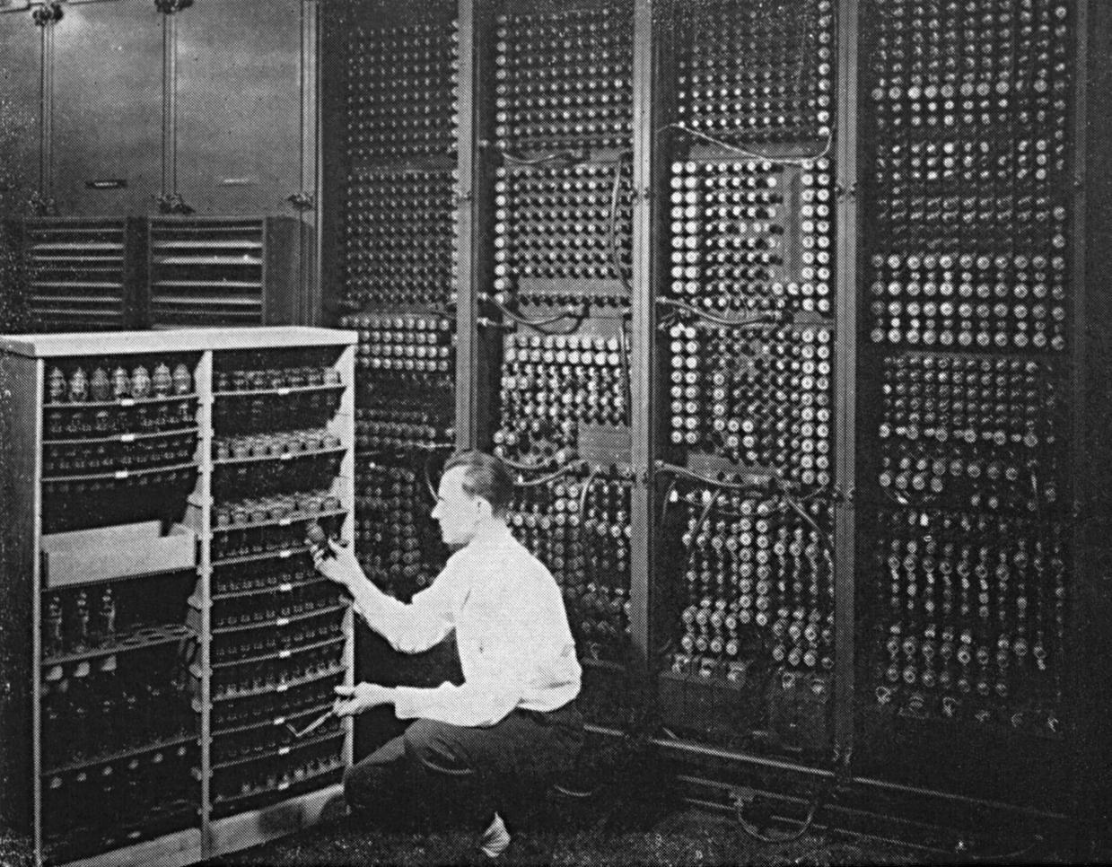
1. KUŞAK · 1945
ENIAC — Oda Büyüklüğünde ve Tamamen Yalnız
HİÇ İŞLETİM SİSTEMİ OLMAYAN MAKİNE
9 m × 15 m’lik bir odayı dolduruyor ve yaklaşık 30 ton ağırlığındaydı; ABD Ordusu için Pennsylvania Üniversitesi’nde yapıldı.
Transistör yerine yaklaşık 18.000 vakum tüpü kullanıyordu — tüpler sürekli bozuluyor ve arızalı olan elle tek tek bulunmak zorundaydı.
Monitör yok, klavye yok: “programlama”, bağlantı panolarını fiziksel olarak yeniden kablolamak ve anahtarları ayarlamak demekti; bu, günler sürebiliyordu.
Aynı anda tek bir iş çalışır ve makinenin tüm denetimi ondadır — henüz “işletim sistemi” kavramı yoktur, çünkü yönetilecek başka bir yazılım yoktur.
ENIAC (Electronic Numerical Integrator and Computer — Elektronik Sayısal Entegratör ve Bilgisayar), 1945.
MBLP131 — İşletim Sistemleri Temelleri
Hafta 1 · 10

Slide 11
1. KUŞAK · 1956
GM-NAA I/O — Belki de İlk İşletim Sistemi
General Motors Research ve North American Aviation tarafından GM’nin IBM 704 ana bilgisayarı için ortaklaşa yazılan GM-NAA I/O, programları birbiri ardına elle yüklemek gibi sıkıcı ve hataya açık bir işi otomatikleştirdi.
Çözdüğü sorun
Fikir
Neden “ilk” sayılır?
IBM 704’te her iş bittiğinde bir operatör teypleri elle takıp bir sonraki işi başlatmak zorundaydı — pahalı bilgisayar arada boşta bekliyordu.
Bellekte sürekli duran küçük bir “monitör” programı bulundurmak; tek görevi kuyruktaki bir sonraki işi otomatik olarak yükleyip çalıştırmaktır.
Özellikle başka programları yönetmek için yazılmış ve en yaygın atıf yapılan en erken programdır — bu, o günden bu yana her işletim sisteminin belirleyici özelliğidir.
MBLP131 — İşletim Sistemleri Temelleri
Hafta 1 · 11

Slide 12
1.–2. KUŞAK
Adım Adım Toplu İşleme
1950’lerden 1970’lere kadar baskın bilgi işlem biçimi — bilgisayarın gördüğü şey insanlar değil, işlerdir.
1. Kartları del
2. Toplu işi oluştur
3. Otomatik çalıştır
4. Çıktıyı al
Programcı işini bir deste delikli karta yazar — makineye doğrudan yazı yazmak mümkün değildir.
Bir operatör birçok kişinin işlerini tek bir “toplu iş” (batch) hâlinde toplar ve birlikte yükler.
Monitör programı tüm toplu işi, arada hiçbir etkileşim olmadan iş iş çalıştırır.
Saatler (ya da bir gün) sonra programcı kâğıt çıktısını alır — ve bir yazım hatası olup olmadığını ancak o zaman öğrenir.
İlk programcıların işlerini elle kontrol etme konusunda bu kadar titiz olmasının nedeni de budur — tek bir hata, bütün bir günlük beklemeye mal olabilirdi.
MBLP131 — İşletim Sistemleri Temelleri
Hafta 1 · 12

Slide 13
2. KUŞAK · 1964
IBM System/360 — Tek İşletim Sistemi, Çok Sayıda Makine
Eski sorun
IBM’in iddiası
1964’ten önce her IBM bilgisayar modeli kendine özgü, uyumsuz yazılım gerektiriyordu — yükseltme yapmak her şeyi yeniden yazmak demekti.
Küçük makinelerden dev ana bilgisayarlara uzanan ve hepsi aynı yazılım ailesini çalıştıran tek bir komut kümesi mimarisi tasarlamak: System/360.
OS/360
Neden önemliydi?
IBM’in bu seri için geliştirdiği işletim sistemi — o güne dek denenen en büyük yazılım projelerinden biri; bütçeyi aşması ve gecikmesiyle ünlüdür.
Bir işletim sisteminin tek bir fiziksel makineye bağlı kalmadan, donanımlar arasında taşınabilen başlı başına bir ürün hattı olabileceğini kanıtladı.
MBLP131 — İşletim Sistemleri Temelleri
Hafta 1 · 13

Slide 14
2. KUŞAK · KAVRAM
Çoklu Programlama — CPU’ya Aynı Anda Birden Çok İş
Temel fikir: bir iş yavaş giriş/çıkış işlemini (teyp, disk, yazıcı) beklerken CPU boşta kalır. Bu arada neden başka bir iş onu kullanmasın?
Önce
Çözüm
Kazanç
Tek bir iş CPU’yu baştan sona elinde tutar — bir teybin geri sarılmasını hiçbir şey yapmadan beklerken bile.
Bellekte aynı anda birkaç iş tutmak. Bir iş G/Ç beklemeye başladığı anda işletim sistemi CPU’yu gerçekten yapacak işi olan başka bir işe geçirir.
Saat başına yapılan toplam faydalı iş keskin biçimde artar — aynı pahalı ana bilgisayar, daha hızlı donanım olmadan çok daha fazla iş çıkarır.
MBLP131 — İşletim Sistemleri Temelleri
Hafta 1 · 14

Slide 15
2.–3. KUŞAK · KAVRAM
Zaman Paylaşımı — Aynı Anda Çok Kullanıcı, Tek Makine
Fikir
Neden anlık hissettirir?
Nereye vardı?
Her seferinde tek bir toplu iş yerine birçok terminali tek bir bilgisayara bağlamak. İşletim sistemi her kullanıcıya, hızlı bir sırayla, küçük bir CPU zaman dilimi verir.
Dilimler milisaniyeler uzunluğundadır ve saniyede onlarca kez döner — insanın algılayabileceğinden çok daha hızlı; böylece her kullanıcı makinenin tamamı kendisindeymiş gibi hisseder.
Zaman paylaşımlı sistemler (MIT’de CTSS, ardından Multics, ardından UNIX), telefonlar dâhil bugün çalışan tüm çok kullanıcılı ve çok süreçli sistemlerin doğrudan atalarıdır.
Bu, 4.–5. haftalarda inceleyeceğiniz CPU zamanlama algoritmalarının (FCFS, SJF, Öncelik, Round Robin) arkasındaki mekanizmanın ta kendisidir — zamanlama algoritmasını en baştan gerekli kılan şey zaman paylaşımıdır.
MBLP131 — İşletim Sistemleri Temelleri
Hafta 1 · 15

Slide 16
ARA
10 Dakika Ara
Sırada: Multics, UNIX ve kişisel bilgisayardan buluta uzanan yol.
MBLP131 — İşletim Sistemleri Temelleri
Hafta 1 · 16

Slide 17
2. KUŞAK · 1965–1969
Multics — (Zamanında) Teslim Edilemeyen Dev
MIT, Bell Labs ve General Electric, Multics’i inşa etmek için yola çıktı: bir kamu hizmeti gibi bütün bir şehre hizmet verecek tek bir zaman paylaşımlı sistem — sürekli açık, sınırsızca genişletilebilir, son derece güvenli.
Ne vaat ediyordu?
Ne ters gitti?
Geride ne bıraktı?
Kesintisiz çalışma, dinamik bellek, hiyerarşik dosya ve dizinler ve ayrıntılı güvenlik denetimi — gerçekten çağının ötesindeydi.
Tasarım o kadar iddialıydı ki planlanandan daha yavaş ve daha pahalı hâle geldi; Bell Labs 1969’da projeden çekildi.
Projede çalışmış iki Bell Labs araştırmacısı — Ken Thompson ve Dennis Ritchie — en iyi fikirlerinin çoğunu alıp onun yerine daha küçük bir şey inşa etti.
MBLP131 — İşletim Sistemleri Temelleri
Hafta 1 · 17

Slide 18
2.–3. KUŞAK · 1969–1973
UNIX, Multics’in Küllerinden Doğuyor
1969
1970–72
Ken Thompson, UNIX’in ilk sürümünü Bell Labs’te, kimsenin istemediği boştaki bir PDP-7 mini bilgisayarında yazar — bilerek küçük ve basit, yani Multics’in tam tersi.
Thompson ve Dennis Ritchie onu, her biri tek bir işi iyi yapan ve birbirine zincirlenebilen küçük ama güçlü araçlardan oluşan bir kümeye dönüştürür.
1973
Felsefe
UNIX, Ritchie’nin bu amaçla tasarladığı yeni ve taşınabilir bir dille yeniden yazılır: C. UNIX’in daha sonra neredeyse her donanımda çalışabilmesini sağlayan tek karar budur.
“Tek bir iş yapan ve onu iyi yapan programlar yazın. Birlikte çalışacak programlar yazın.” Bu fikir, 9. haftada yazacağınız her Linux komutunu hâlâ şekillendirir.
MBLP131 — İşletim Sistemleri Temelleri
Hafta 1 · 18

Slide 19
4. KUŞAK · 1977
Apple II — Ev Bilgisayarı Yaygınlaşıyor
Steve Wozniak tarafından tasarlanıp 1977’den itibaren Apple Computer (Jobs ve Wozniak) tarafından satıldı — seri üretilen ilk başarılı kişisel bilgisayarlardan biri.
Renkli grafik ve yerleşik bir BASIC programlama dili sürümüyle geliyordu — açıldığı anda programlanmaya hazırdı.
Açık mimarisi (herkesin donanım üretebileceği genişleme yuvaları) tek bir makine etrafında koca bir üçüncü taraf sektörü yarattı.
Bilgisayarın yalnızca bir şirketin makine dairesinde değil, evde ya da sınıfta bir masanın üzerinde de durabileceği fikrini yaygınlaştırdı.
][
APPLE ][
1977
MBLP131 — İşletim Sistemleri Temelleri
Hafta 1 · 19

Slide 20
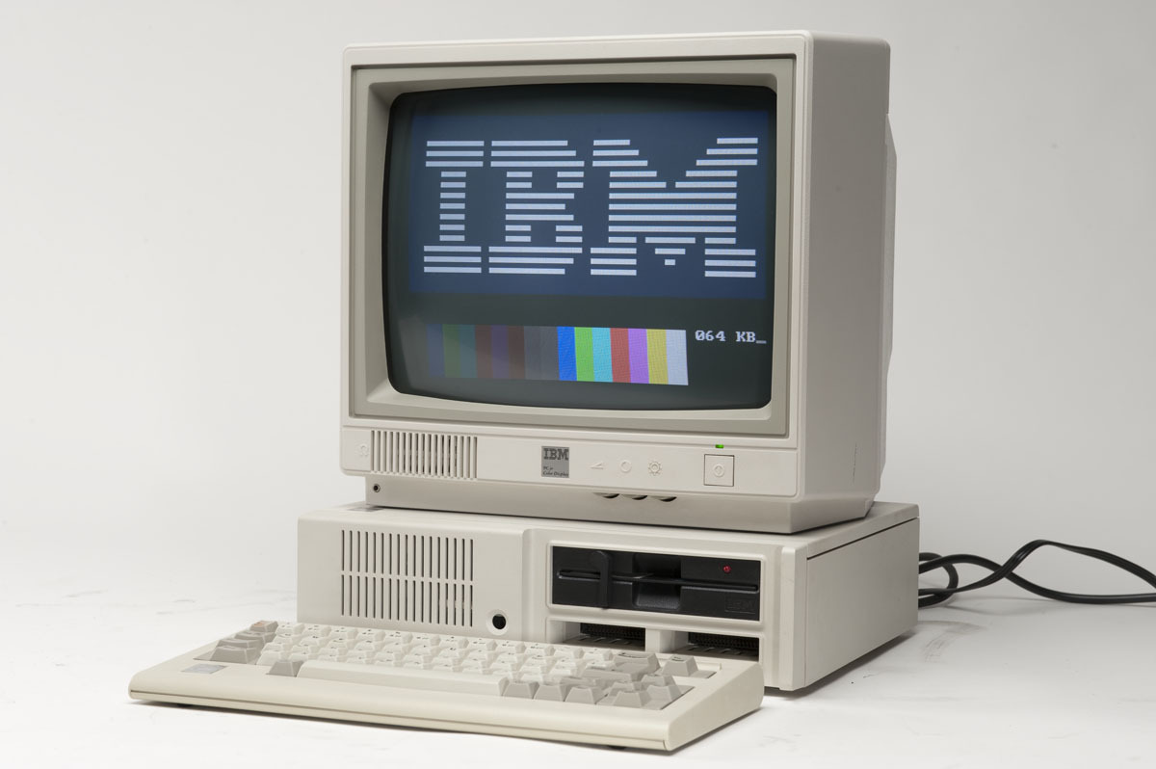
4. KUŞAK · 1981
IBM PC ve MS-DOS
BİR KİŞİ, BİR BİLGİSAYAR
Bir kişi, bir bilgisayar, bir masa — bu dersin ve o günden beri neredeyse her ofisin hâlâ olağan kabul ettiği düzen.
MS-DOS’u çıkarılabilir bir disketten çalıştırıyordu — başlamak için sabit disk gerekmiyordu.
Dahili yuvalarla genişletilebiliyordu; IBM PC “platformunun” tek tek modellerinden daha uzun ömürlü olmasının bir nedeni de budur.
1991, on yıl sonra — Helsinki’de, bunun gibi bir donanım üzerinde Linus Torvalds Linux’u yazmaya başlar.
Tek renkli/renkli ekranıyla bir IBM Kişisel Bilgisayarı (5150), 1981.
MBLP131 — İşletim Sistemleri Temelleri
Hafta 1 · 20

Slide 21
4. KUŞAK · 1970’LER–1990’LAR
Grafik Arayüzler Geliyor — Simgeler, Pencereler, Fare
Xerox PARC (1973)
Apple Macintosh (1984)
Araştırmacılar, üst üste binen pencereler, simgeler ve fare içeren ilk bilgisayar olan Alto’yu yapar — büyük ölçüde bir araştırma makinesiydi, hiçbir zaman yaygın olarak satılmadı.
Apple, PARC’ın fikirlerini kitlesel bir ürüne taşır: tıkla-seç kullanım, çöp kutusu simgesi, gerçek masaüstü benzetmeleri — hiçbir komut yazmaya gerek kalmadan.
Microsoft Windows (1985–95)
Kalıcı değişim
Microsoft, MS-DOS’un üzerine grafik bir kabuk ekler ve onu sürümler boyunca geliştirir; Windows 95 ile bu, çoğu insanın PC kullanma biçiminin varsayılanı olur.
Çoğu kullanıcı için “bilgisayara komut yazmak” olağan olmaktan çıkar — ancak 9.–14. haftalarda göreceğimiz gibi, yüzeyin altında hiçbir zaman kaybolmaz.
MBLP131 — İşletim Sistemleri Temelleri
Hafta 1 · 21

Slide 22
4.–5. KUŞAK · 1991
Linux Doğuyor
“(Ücretsiz) bir işletim sistemi yapıyorum (sadece bir hobi, GNU gibi büyük ve profesyonel olmayacak)” — Linus Torvalds, Helsinki’de 21 yaşında bir öğrenci, çekirdeğini duyurduğu 1991 tarihli Usenet iletisinde.
Neydi?
Neden yayıldı?
GNU ile birleşince
Yeni bir çekirdek (kernel) — bir işletim sisteminin özü — sıfırdan yazılmış ama davranış ve komutlar bakımından bilerek UNIX uyumlu.
GNU Genel Kamu Lisansı (GPL) ile yayımlandı: kaynak kodu herkesin okuyabileceği, değiştirebileceği ve yeniden dağıtabileceği biçimde, süresiz olarak serbest.
GNU Projesi’nin (1983’te Richard Stallman tarafından başlatıldı) mevcut özgür komut satırı araçlarıyla birleşen Linux, GNU ile birlikte eksiksiz ve özgür bir işletim sistemi oldu.
MBLP131 — İşletim Sistemleri Temelleri
Hafta 1 · 22

Slide 23
5. KUŞAK · 1990’LAR–2000’LER
Bu Arada: Unix ve Linux Sunucu Odasını Ele Geçiriyor
Windows masaüstünü kazanırken, çoğu insanın hiç görmediği makinelerde — sunucularda ve süper bilgisayarlarda — farklı ve daha sessiz bir rekabet yaşanıyordu.
Kararlılık ve çok kullanıcılı tasarım
Maliyet
Sonuç
Unix (ve daha sonra Linux) en baştan çok sayıda eşzamanlı kullanıcı ve uzun, kesintisiz çalışma süresi için tasarlandı — tam da bir sunucunun ihtiyaç duyduğu şey.
Ticari Unix ya da Windows Server’ın aksine Linux lisans ücreti gerektirmez — sunucu çiftlikleri binlerce makineye ulaştığında bu belirleyici bir avantaj oldu.
2000’lere gelindiğinde Linux, TOP500 süper bilgisayarlarının ezici çoğunluğunda ve interneti ayakta tutan sunucuların büyük bir kısmında çalışıyordu.
MBLP131 — İşletim Sistemleri Temelleri
Hafta 1 · 23

Slide 24
6. KUŞAK · 2007
iPhone — Telefon Bilgisayara Dönüşüyor
Apple, 2007’de iPhone’u piyasaya sürer; cihaz, basitleştirilmiş bir telefon işletim sistemi değil, masaüstü işletim sisteminin eksiksiz, uyarlanmış bir sürümünü (daha sonraki adıyla iOS) çalıştırır.
Yenilik neydi?
Neden bir işletim sistemi dönüm noktası?
Dalga etkisi
Kapasitif çoklu dokunmatik ekran (kalem yok), gerçek bir mobil web tarayıcısı ve — 2008’den itibaren — yeni yazılım yüklemek için bir App Store.
Eksiksiz, modern, çok görevli bir işletim sisteminin cebe sığan, pille çalışan bir cihazda çalışabileceğini kanıtladı.
Her büyük telefon üreticisi iki yıl içinde aynı yolu izler — bir sonraki slaydın doğrudan tetikleyicisi budur.
MBLP131 — İşletim Sistemleri Temelleri
Hafta 1 · 24

Slide 25
6. KUŞAK · 2008
Android — Linux Cebinize Giriyor
Kökenler
Linux üzerine kurulu
Android Inc. 2003’te kurulur, 2005’te Google tarafından satın alınır; ilk ticari Android telefon (HTC Dream / T-Mobile G1) 2008’de piyasaya çıkar.
Android’in özü, uyarlanmış bir Linux çekirdeğidir — 22. slayttaki soyun devamı — ve yeni bir arayüz, uygulama çatısı ve Java tabanlı araçlarla sarılmıştır.
Açık strateji
Bu derste neden yer alıyor?
iOS’un aksine Android her telefon üreticisine ücretsiz lisanslanır; bu yüzden bugün dünyada en fazla sayıda cihazda çalışan işletim sistemidir.
Bu sınıftaki her Android telefon, uygulama simgelerinin altında, 9. haftada komut yazacağınız çekirdek ailesinin aynısını çalıştırmaktadır.
MBLP131 — İşletim Sistemleri Temelleri
Hafta 1 · 25

Slide 26
7. KUŞAK · 2000’LER
Bulut Bilişim — Çok Sayıda Makine Gibi Davranan Tek Makine
Sunucu donanımı giderek güçlendi, ancak çoğu program tek başına koca bir fiziksel makineye ihtiyaç duymuyordu. Sanallaştırma bu uyumsuzluğa bir yanıttır.
Sanal makineler
“Bulut”
Burada neden önemli?
Bir hipervizör, tek bir fiziksel sunucunun, her biri kendi konuk işletim sistemini çalıştıran ve birbirinden yalıtılmış birkaç bağımsız bilgisayar gibi davranmasını sağlar.
Amazon (AWS, 2006) gibi şirketler sanal makineleri saatlik olarak kiralar — başkasının veri merkezini kendi bilgisayarınızmış gibi kullanırsınız.
Bu, yazılım geliştirme ve dağıtımında kullanılan konteynerlerin arkasındaki yalıtım fikrinin aynısıdır; Kubernetes ve OpenShift (2011) gibi konteyner platformları da tam burada devreye girer.
MBLP131 — İşletim Sistemleri Temelleri
Hafta 1 · 26

Slide 27
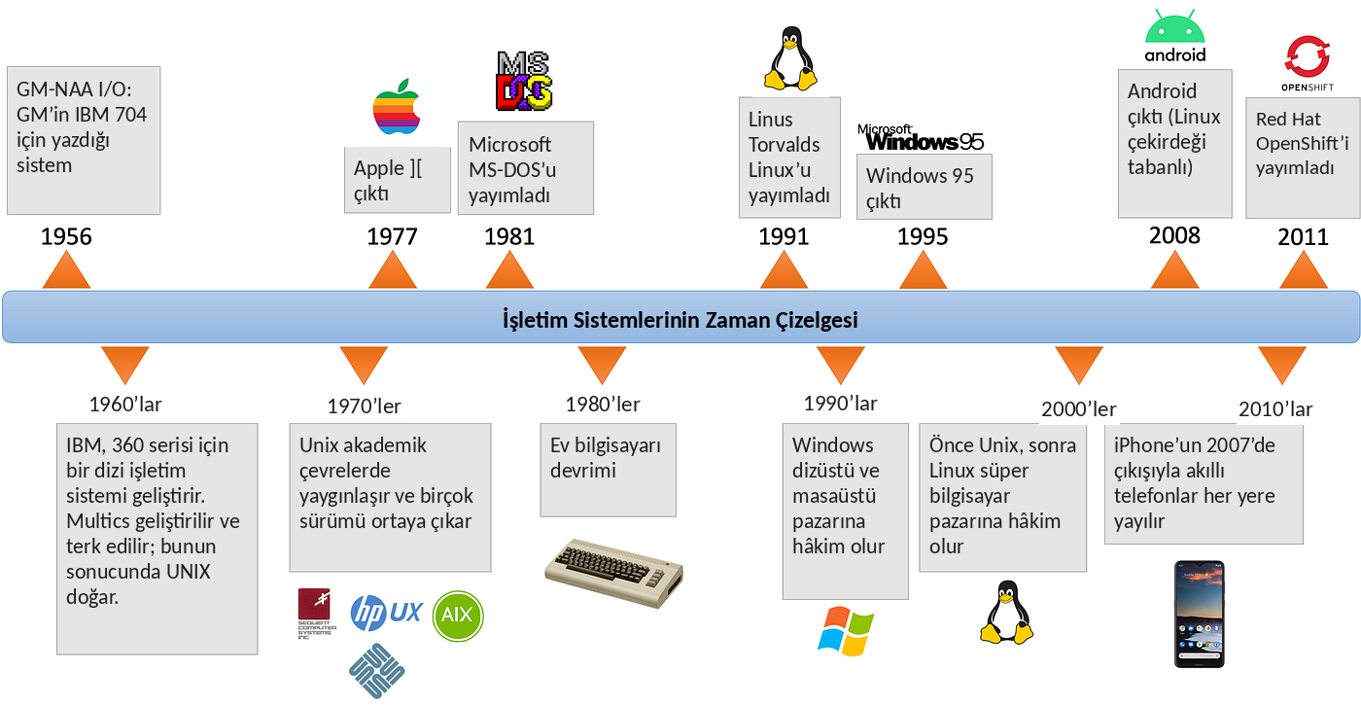
ÖZET
Zaman Çizelgesinin Tamamı, Bir Bakışta
Bu sunumdaki her dönem tek bir çizgide — IBM’in 1950’lerdeki ilk işletim sistemi çalışmalarından 2010’ların konteyner platformlarına.
MBLP131 — İşletim Sistemleri Temelleri
Hafta 1 · 27

Slide 28
SENTEZ
Bu Tarih Neden Önemli?
Her kuşak gerçek bir sorunu çözdü
İşletim sistemi yok → otomasyon → CPU’yu paylaşmak → etkileşimli paylaşmak → dünya çapında paylaşmak.
Eski fikirler hiçbir zaman gerçekten kaybolmaz
Telefonunuz hâlâ çoklu programlama ve zaman paylaşımı yapar, arka plan görevlerini hâlâ toplu olarak işler.
Bu ders de aynı sırayı izler
Süreçleri, zamanlamayı, belleği ve dosyaları kabaca bu sorunları çözmek için icat edildikleri sırayla inceleyeceğiz.
MBLP131 — İşletim Sistemleri Temelleri
Hafta 1 · 28

Slide 29
KAPANIŞ
1. Hafta — Temel Çıkarımlar
Bilgisayar özünde yalnızca komutları izler: girdi → işlem → çıktı.
İlk çalışma tanımı: işletim sistemi, ilk başlayan ve diğer her şeyi yöneten programdır.
Programların donanımı güvenle paylaşabilmesi ve kullanıcıların onu kendilerinin yönetmek zorunda kalmaması için bir işletim sistemine ihtiyaç duyarız.
Tarih şu yolu izledi: yazılım yok (ENIAC) → toplu işleme → çoklu programlama/zaman paylaşımı → kişisel bilgisayarlar → mobil/bulut.
Akılda tutulmaya değer iki tarih: UNIX, 1969; Linux, 1991 — dönemin ilerleyen haftalarında uygulamalı olarak kullanacağımız sistem.
MBLP131 — İşletim Sistemleri Temelleri
Hafta 1 · 29

Slide 30
GELECEK HAFTA
Tanımlar ve Yapılar
2. haftanın konuları:
İşletim sisteminin kesin, biçimsel tanımı
İşletim sisteminin tasarım hedefleri: kolaylık, verimlilik, gelişebilirlik
Bir bilgisayar sisteminin dört bileşeni
İşletim sistemleri nasıl inşa edilir: monolitik, katmanlı, mikroçekirdek, modüler
MBLP131 — İşletim Sistemleri Temelleri
Hafta 1 · 30

Slide 31
SORULAR?
Tartışma
Dersten sonra sorularınız olursa dersin Telegram kanalında sorun — yanıttan herkes yararlanır.
[ders grubu bağlantısı]
MBLP131 — İşletim Sistemleri Temelleri
Hafta 1 · 31

